Slide 1
AKO SI VYBRAŤ STREDNÚ ŠKOLU???
Pomocný materiál pri výbere strednej školy

Slide 2
Aké mám možnosti?
bilingválne štúdium
štúdium v cudzom jazyku
5 rokov
talentové kolo PS
Gymnáziá
Obchodná akadémia
4- ročné štúdium
4 roky
maturita
riadne kolo PS
Gymnáziá
SOŠ
3- ročné štúdium
3 roky
výučný list
učňovské odbory
Odborné učilište
Odbory na SOŠ

Slide 3
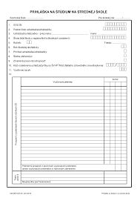
Koľko prihlášok si môžem podať?
TALENTOVÉ KOLO
umelecké odbory
športové odbory
pedagogické (učiteľstvo MŠ)
zdravotnícke odbory (masér)
bilingválne štúdium
2 prihlášky
NEtalentové KOLO
všetky ostatné stredné školy
2 prihlášky

Slide 4
Zamerania
ekonomika
obchodná akadémia
umelecké
výtvarné umenie
hudobné umenie
dramatické umenie
umelecké školy
konzervatóriá
jazykové
bilingválne gymnáziá
gymnáziá
obchod a služby
SOŠ obchodu a služieb
elektrotechnika
SPŠE
SOŠ technické
pedagogika
SOŠ pedagogická
športové
Stredná športová škola
hotelierstvo a služby
Hotelová akadémia
SOŠ gastronómie a služieb
stavebníctvo
SOŠ stavebná
zdravotníctvo
Stredná zdravotná škola

Slide 5
Gymnáziá
bilingválne (talentové)
všeobecné
štátne
súkromné
cirkevné

Slide 6
SOŠ
odborné vzdelávanie: teória / prax
4 ročné štúdium - maturita
možnosť duálneho vzdelávania
odmena za produktívnu prácu od 1,49€
odborné vzdelávanie: teória / prax

Slide 7
http://www.dualnysystem.sk/

Slide 8
Typy stredných odborných škôl
prehľad

Slide 9
SOŠ technické zameranie
SPŠE elektrotechnická
SOŠ automobilová
SOŠ strojnícka
SOŠ dopravná
SOŠ chemická
SOŠ inform. techológií
SOŠ polygrafická
SOŠ technická
SOŠ stavebná a geodetická

Slide 10
SOŠ ekonomické zameranie
OA – Obchodná akadémia
HA – Hotelová akadémia
SOŠ hotelových služieb a obchodu
SOŠ obchodu a služieb
SOŠ podnikania

Slide 11
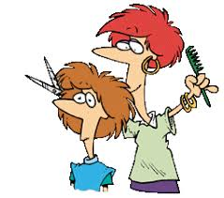
SOŠ špecifické zameranie
SOŠ pedagogická
SZŠ zdravotná
SOŠ masmediálnych a informačných štúdií
SOŠ umelecko-priemyselná
SOŠ drevárska
SŠŠ stredná športová škola
SOŠ inform. technológií
SOŠ ochrany osôb a majetku
SOŠ kaderníctvo/ vizážistika

Slide 12
Umelecké zameranie
SOŠ úžitkového výtvarníctva
SUŠ scénického výtvarníctva
SUŠ dizajnu
SUŠ animovanej tvorby
KONZERVATÓRIUM
- hudba
- spev
- hudobno- dramatické umenie

Slide 13
Prehľad škôl a počet uchádzačov
Školské výpočtové stredisko

Slide 14
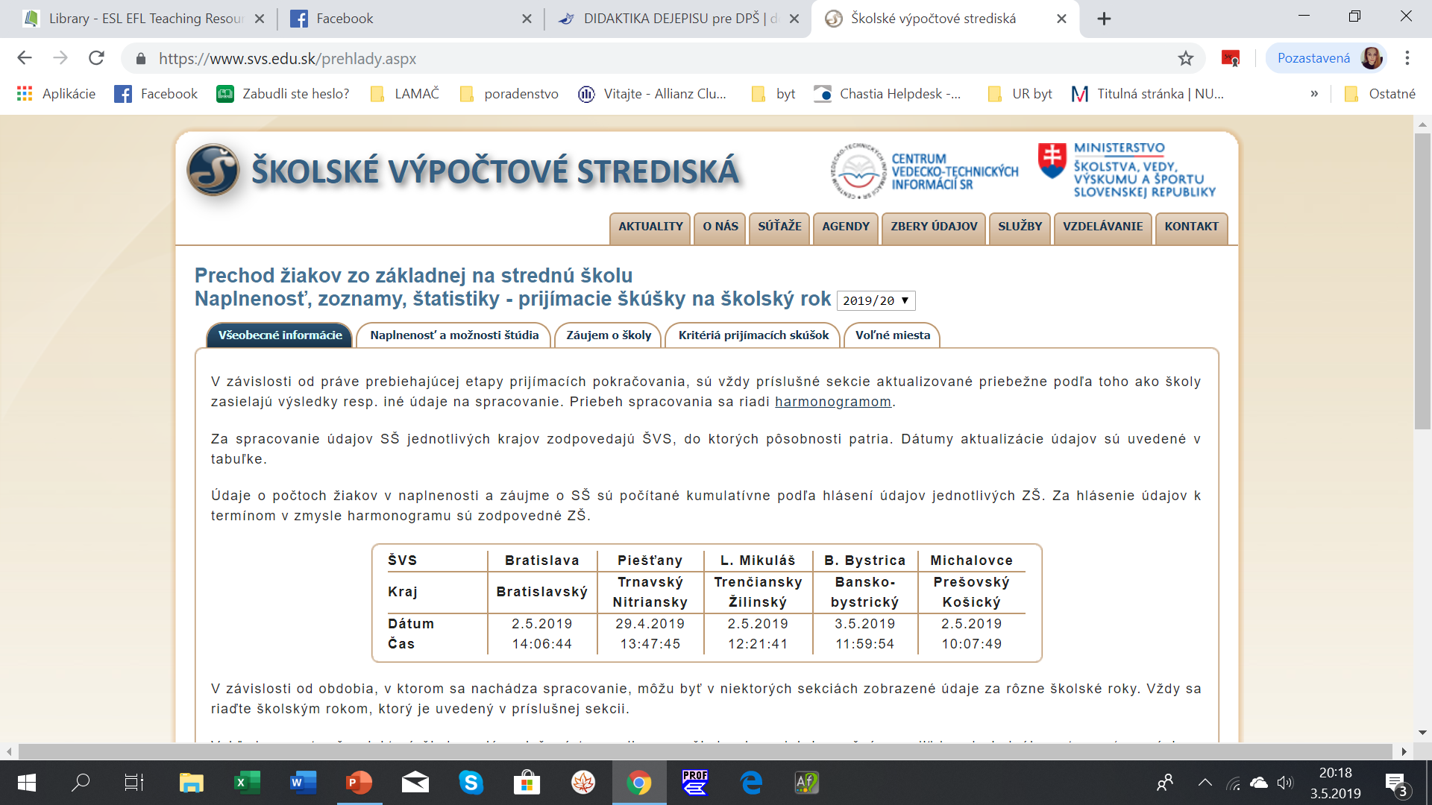
100% overené informácie
konkrétne web stránky stredných škôl(možnosti štúdia, pre uchádzačov, kritéria prijímania)
stránky SVŠ
https://www.svs.edu.sk/prehlady.aspx

Slide 15
počet žiakov netalentové
počet žiakov talentovky

Slide 16
Veľa šťastia pri výbere
strednej školy

